Slide 1
Izrada plinskog termoregulatora
Dora Fijan

Slide 2
Potreban pribor i materijal
pumpica od 2 ml
prozirna cjevčica
dvije čaše za vodu od 2 do 3 dl
električno kuhalo
posuda za grijanje vode
hladna voda

Slide 3
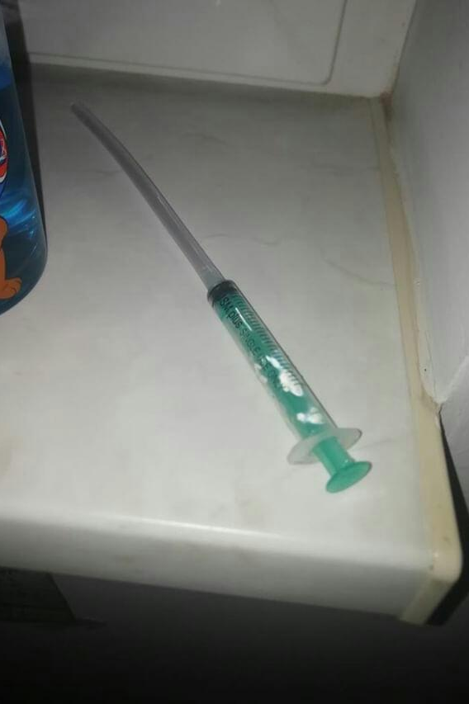
Što sam radila?
Na pumpicu od 2 ml nataknula sam cjevčicu koju sam dobila u kutiji za tehnički. Nakon toga, klip pumpice povukla sam do sredine da uvuče zrak.

Slide 4
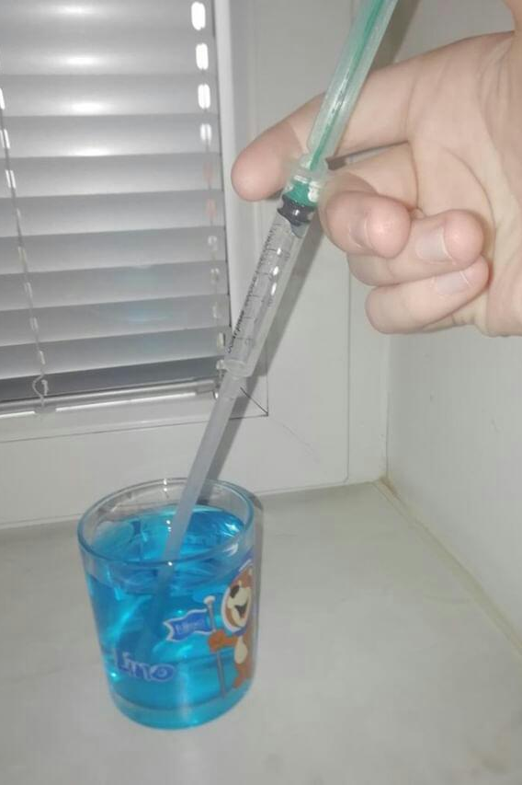
Što sam radila?
Vrh cjevčice uronila sam u vodu(koju sam obojala u plavu boju da bi se bolje vidjelo) i povukla da se 2 cm vode našlo u cjevčici.

Slide 5
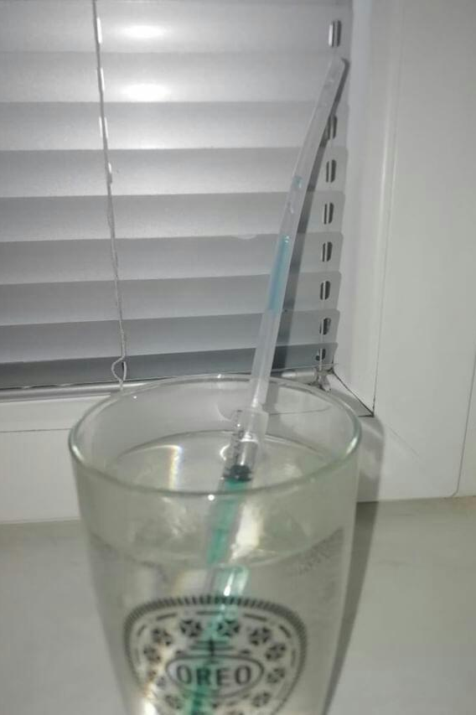
Ispitivanja termoregulatora
U električnom kuhalu za vodu zagrijala sam oko 2 decilitra vode, koju sam ulila u jednu čašu. U tu čašu uronila sam pumpicu.

Slide 6
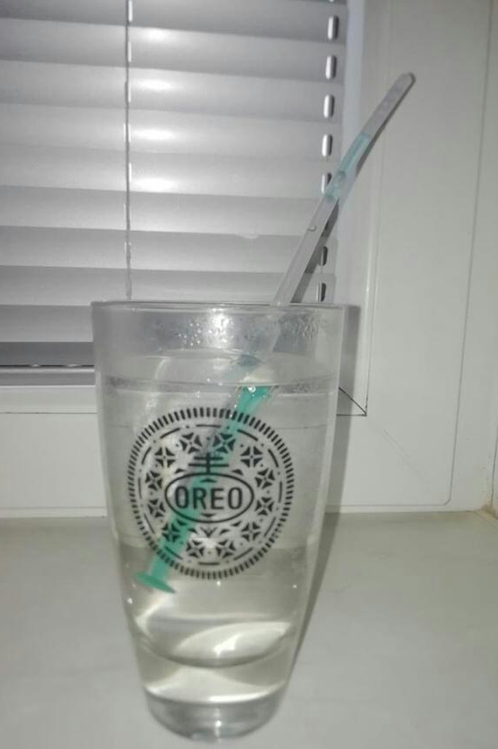
Ispitivanja termoregulatora
Pažljivo sam pogledala tekućinu u pumpici.Uočila sam da se zbog visoke temperature počela dizati.

Slide 7
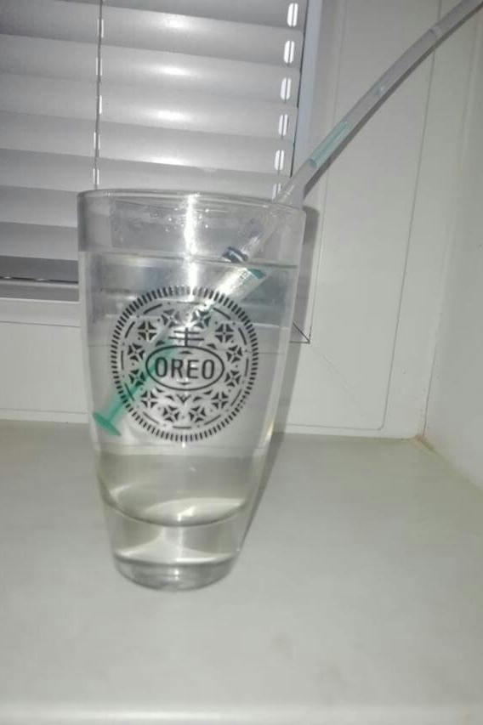
Ispitivanja termoregulatora
U drugu čašu ulila sam hladnu vodu i uronila pumpicu.

Slide 8
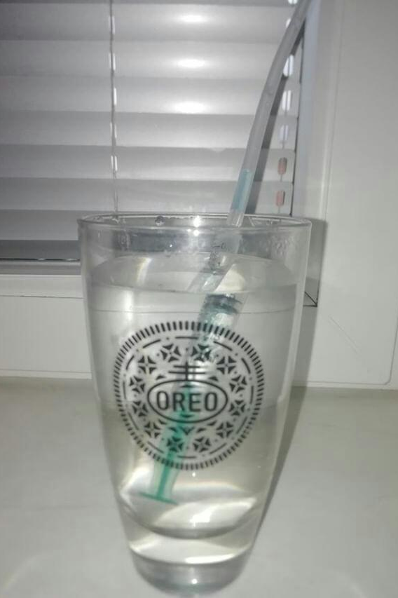
Ispitivanja termoregulatora
Tekućina u pumpici zbog niske temperature počela se spuštati.

Slide 9
Hvala na pažnji!!!
Dora Fijan

